Slide 1
예제 E/R 다이어그램
실습 예제 데이터베이스의 E/R 다이어그램
부서
#*부서 번호
* 부서 이름
o 위치
소속되어
학생
#*학번
* 이름
o 사용자 아이디
o 학년
o 주민등록번호
o 생년월일
o 전화번호
o 키
o 몸무게
근무되어
소속되어
교수
#* 교수 번호
* 이름
o 사용자 아이디
o 직급
o 월급
o 입사일
o 보직수당
지도하여
급여등급
#* 등급 기호
* 하한 값
* 상한 값

Slide 2
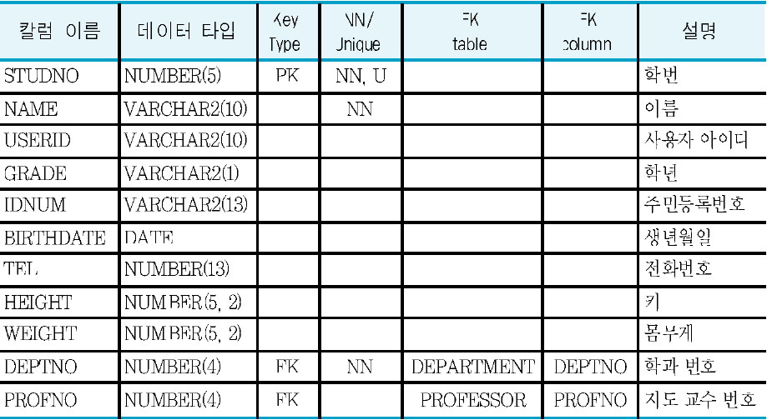
학생 테이블 인스턴스 & 예제 데이타
STUD NAME USERID G IDNUM BIRTH TEL HE WE DNO PNO
-------- ---------- ----------- -- --------------------- ------------ -------------------- ----- ---- ------ -------
10101 전인하 jun123 4 7907021369824 79/07/02 051)781-2158 176 72 101 993
20101 이동훈 Dals 1 8312101128467 83/12/10 051)426-1752 172 64 201

Slide 3
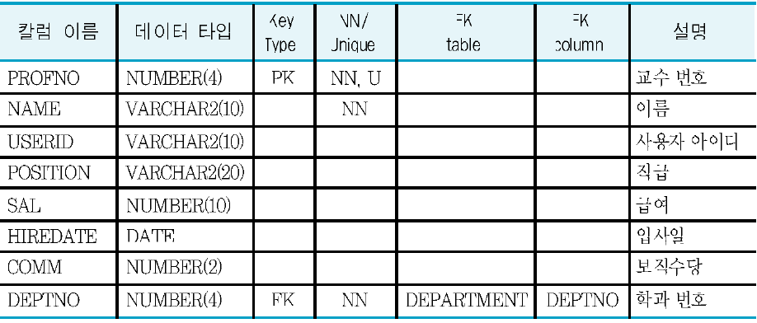
교수 테이블 인스턴스 & 예제 데이타
PROFNO NAME USERID POSITION SAL HIREDATE COMM DEPTNO
------------ ----------- ------------- -------------- ------ -------------- ---------- ------------
김도훈 capool 교수 500 24-JUN-82 20 101
이재우 sweat413 조교수 320 12-APR-95 201

Slide 4
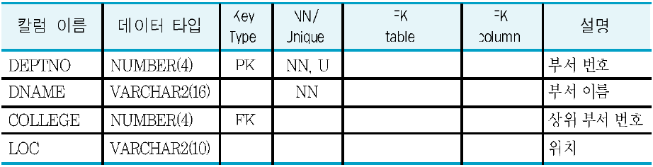
부서 등급 테이블 인스턴스 & 예제 데이타
DEPTNO DNAME COLLEGE LOC
------------ --------------------- -------------- --------
101 컴퓨터공학과 100 1호관
102 멀티미디어학과 100 2호관

Slide 5
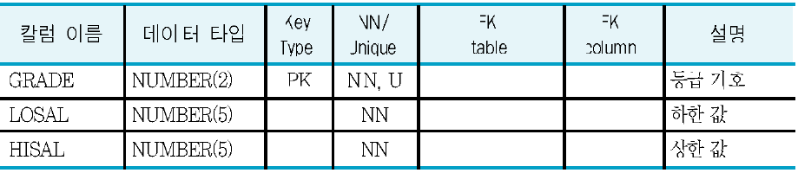
급여 등급 테이블 인스턴스 & 예제 데이타
GRADE LOSAL HISAL
--------- ----------- -----------
1 100 300
2 301 400

